Slide 1
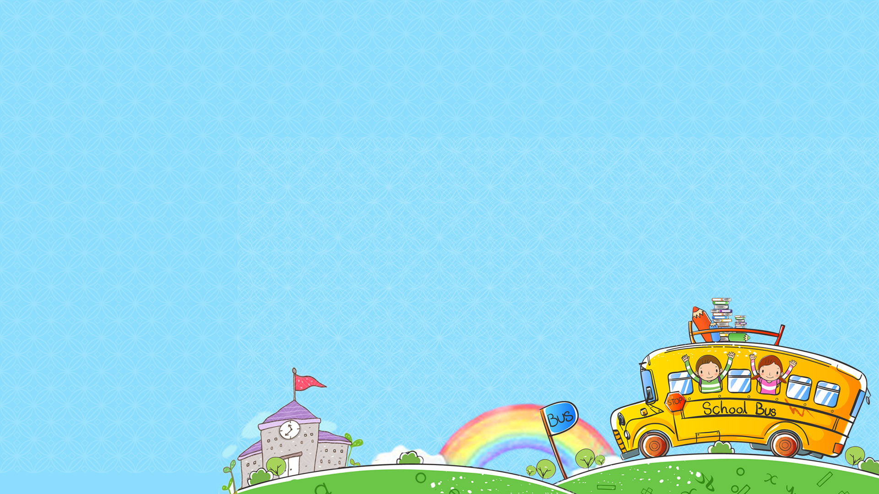
CHỦ ĐỀ D:
ĐẠO ĐỨC, PHÁP LUẬT VÀ VĂN HÓA TRONG MÔI TRƯỜNG SỐ
BẢN QUYỀN SỬ DỤNG PHẦN MỀM
Bài học Tôn trọng quyền tác giả của phần mềm

Slide 2
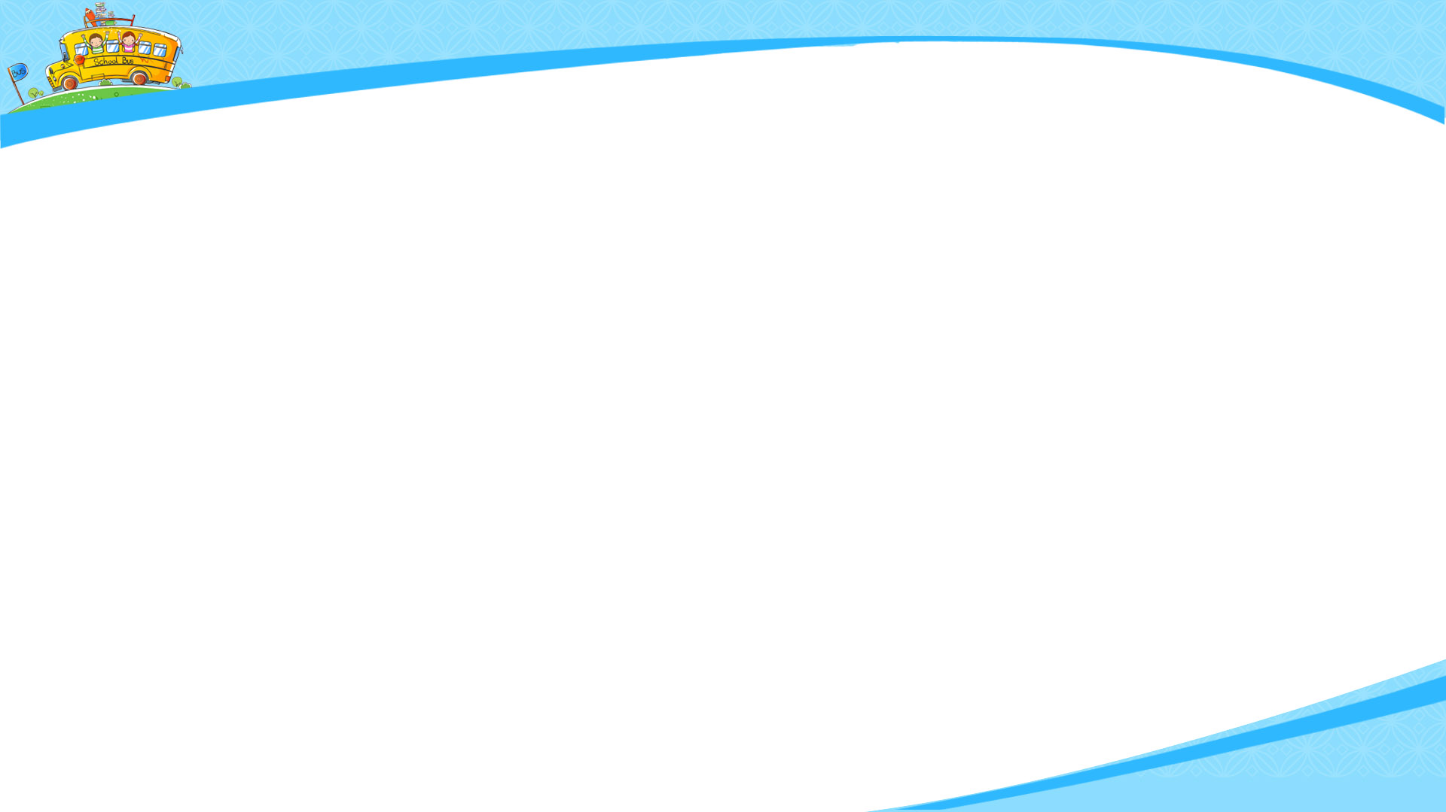
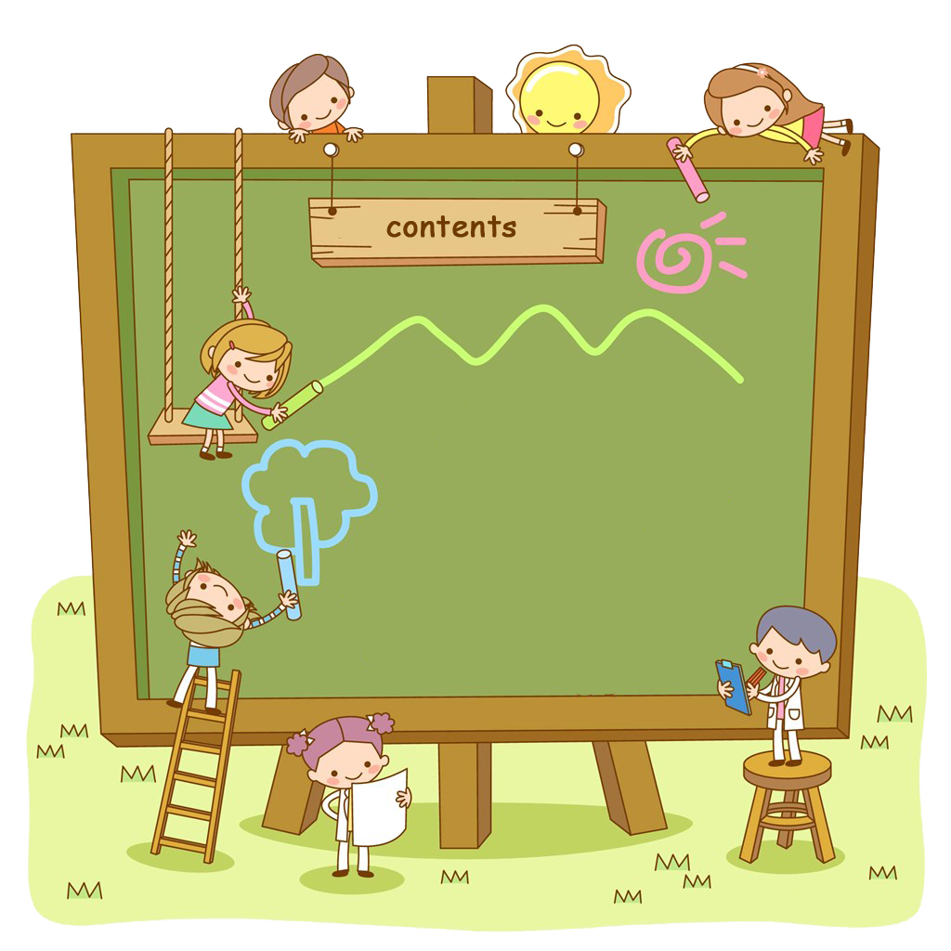
1
Phần mềm miễn phí và phần mềm không miễn phí
NỘI DUNG BÀI HỌC
2
Không được vi phạm bản quyền phần mềm

Slide 3
NỘI DUNG BÀI HỌC
1
Phần mềm miễn phí và phần mềm không miễn phí

Slide 4
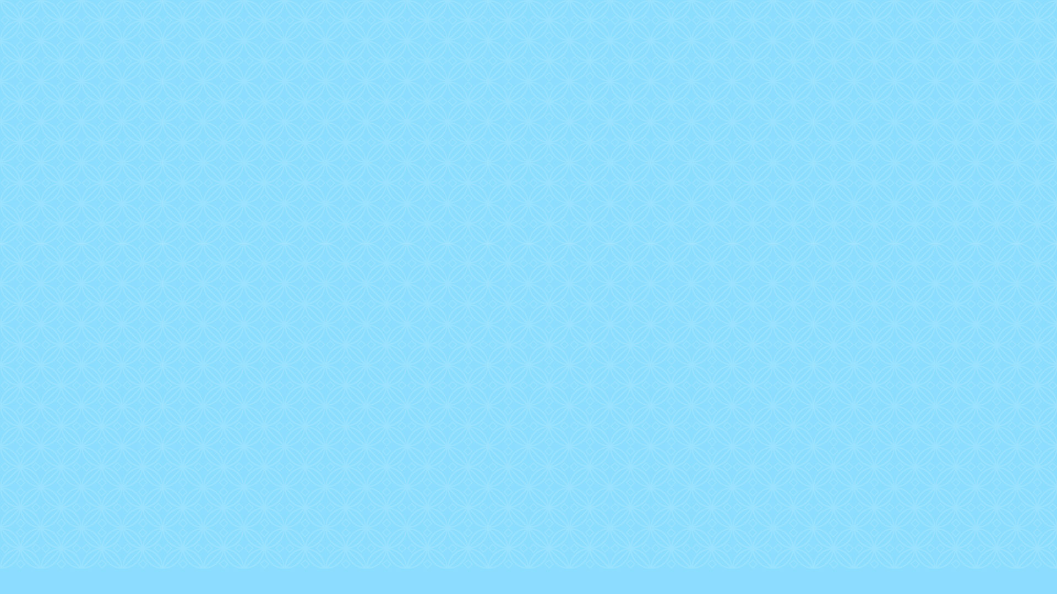

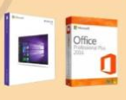
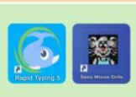
- Trong thực tế có phần mềm miễn phí và phần mềm không miễn phí
+ Phần mềm không miễn phí: Hệ điều hành Windows 10, Microft Ofice 2016.
+ Phần mềm miễn phí: RapdTyping, Mouse Skills
Kết luận

Slide 5
NỘI DUNG BÀI HỌC
Không được vi phạm bản quyền phần mềm
2

Slide 6
Kết luận
- Phần mềm máy tính là sản phẩm trí tuệ, tài sản của người đó làm ra(gọi là tác giả). Tác giả có quyền đối với phần mềm của mình. Phần mềm đã được tác giả cho phép sử dụng gọi là phần mềm có bản quyền
- Không được sử dụng phần mềm khi chưa được cho phép

Slide 7
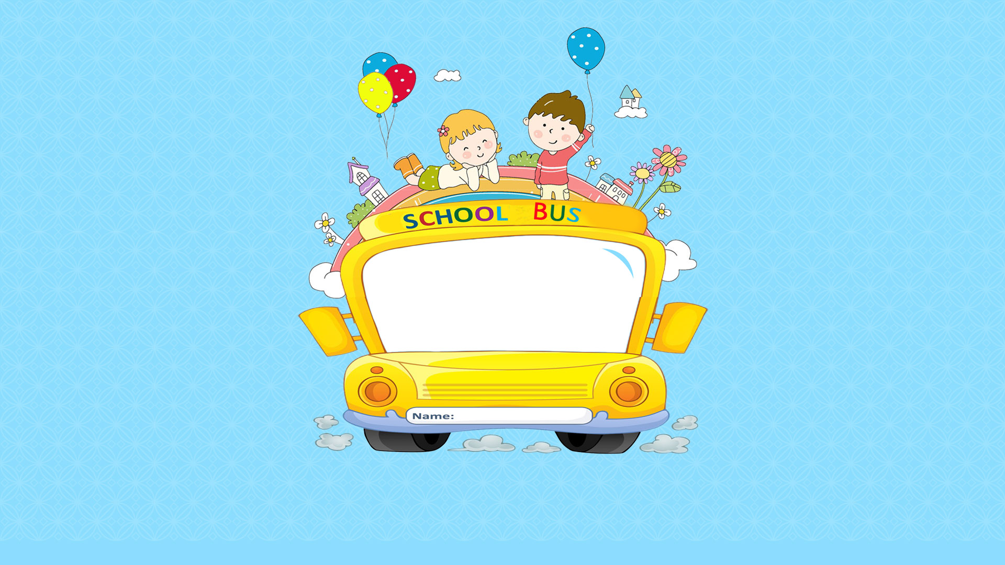
VẬN DỤNG

Slide 8

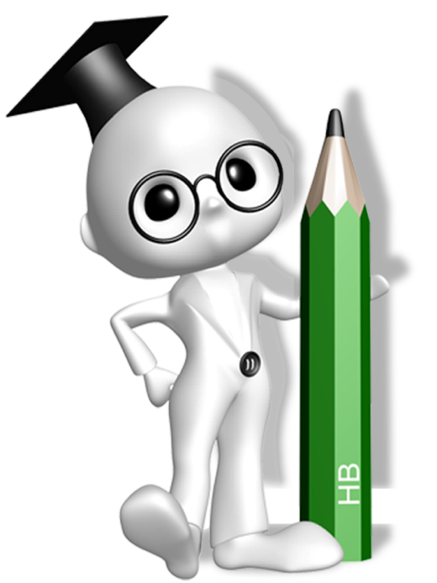
Khởi động máy tính, tìm kiếm thông tin trên Internet để tìm giá của một phần mềm mà em đã từng sử dụng.

Slide 9
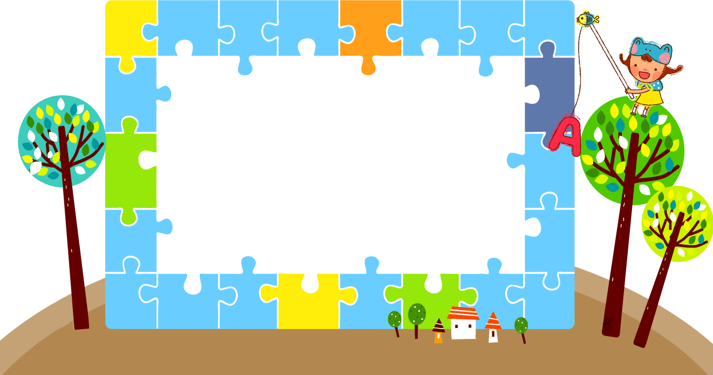
Có những phần mềm không miễn phí, có những phần mềm miễn phí. Mọi người chỉ được sử dụng phần mềm khi được phép
Vi phạm bản quyền là xấu, phạm pháp luật

Slide 10
TẠM BIỆT CÁC EM HỌC SINH

